Slide 1
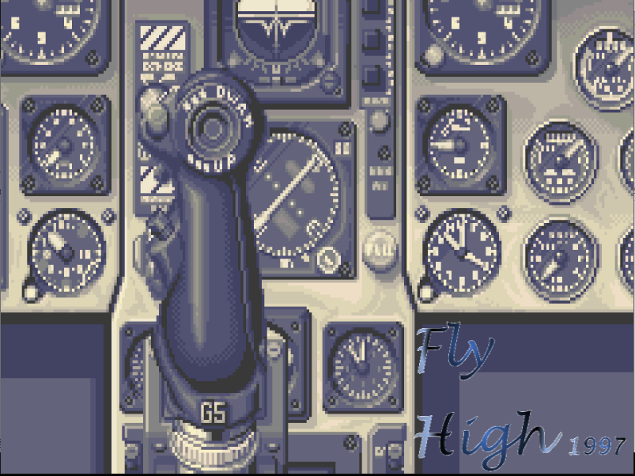
2D Game Programming
최종 발표
2016182007
김동년
Fly High 1997

Slide 2
개발 진척도
Fly high 1997
내용 | 범위 | 실제 개발 완료 범위 | 진척도
전투기 컨트롤 | 키보드로 6방향 움직임(좌우상하, 대각선 좌상우상) | 키보드 6방향 기본 구현 +추가 구현 (대각선 좌우하 방향 구현) | 100%
전투기 기술 | 키보드 키를 눌러 공격 (방향 다른 기본공격 구현, 아군 출격 공격) | 전투기 직선 대각선 기본 공격 구현 아군 전투기 공격 구현 | 100%
맵 | 스테이지 1개 구현 | 종 방향으로 움직이는 맵 구현 +추가 구현(구름 이동하는 애니메이션) | 100%
적 AI | 적은 상, 좌, 우 에서 적이 나오도록 구현, 직선 방향, 대각선 방향으로 공격하도록 구현 | 적 상, 좌, 우 방향 출현 구현, 직선-대각선 방향 공격 구현 | 100%
난이도 | 전투기 체력을 조절하여 난이도 조절 쉬운 난이도로 개임의 재미요소를 찾는 것에 주력 | +난이도 1,2,3단계 설정 완료 | 100%
게임 기능 | 게임 시작에서 끝날 때까지의 시간을 기록 아군 출격을 이용하여 아군들과 함께 공격 2가지 이상의 기본으로 적들을 공격 | 게임의 플레이 타임 기록 아군 출격과 공격 구현 전투기 공격 2가지 구현 +추가구현 (게임 오버창에 랭킹 구현) | 100%
사운드 | 슈팅, 폭발, 배경 사운드 구현 | 각 스테이지 배경 사운드 구현 슈팅, 폭발 효과음 구현 | 100%
애니메이션 | 전투기의 움직임, 슈팅 | 전투기 움직임, 슈팅 구현 +전투기, 적 폭발 애니메이션 구현 | 100%

Slide 3
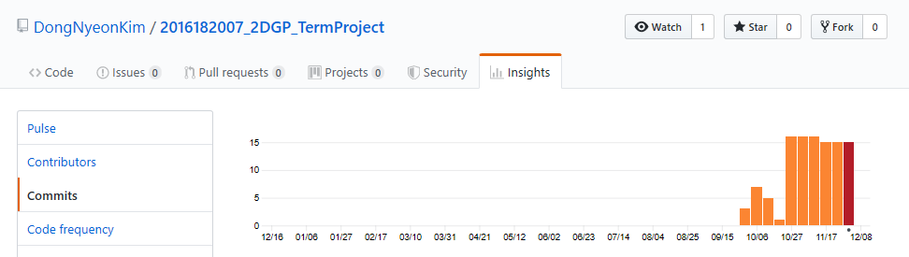

Github 커밋 통계
Fly High 1997
https://github.com/DongNyeonKim/2016182007_2DGP_TermProject/graphs/commit-activity
주 | 커밋 횟수 | 주 | 커밋 횟수
1주차 | 3 회 | 6주차 | 16 회
2주차 | 7 회 | 7주차 | 16 회
3주차 | 5 회 | 8주차 | 15 회
4주차 | 1 회 | 9주차 | 15 회
5주차 | 16 회 | 10주차 | 15 회
총 커밋 횟수

